Slide 1
信息安全数学基础
湖北警官学院 信息技术系

Slide 2
第四章 二次同余式与平方剩余
一 二次同余式的概念
二 二次同余式的应用
三 模为奇素数的平方剩余与平方非剩余

Slide 3
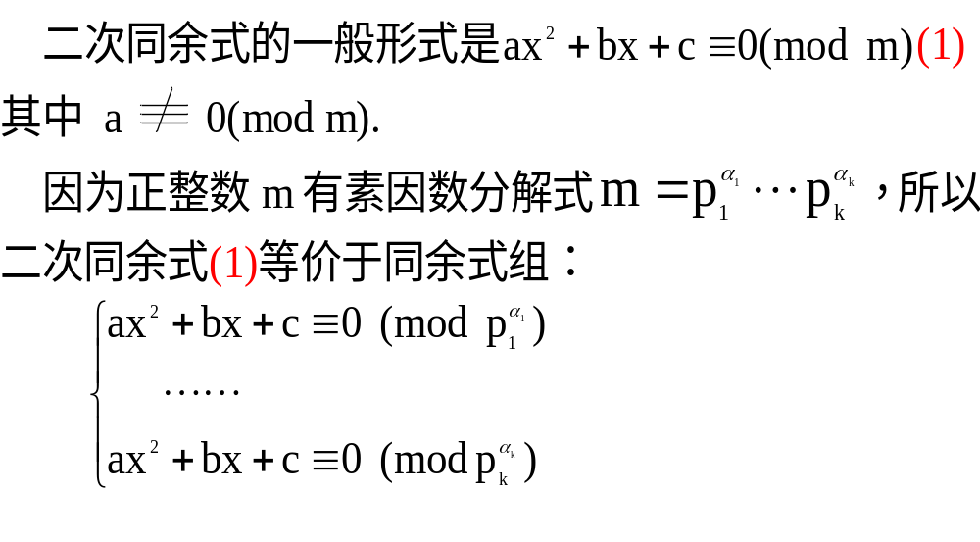
一 二次同余式的概念

Slide 4
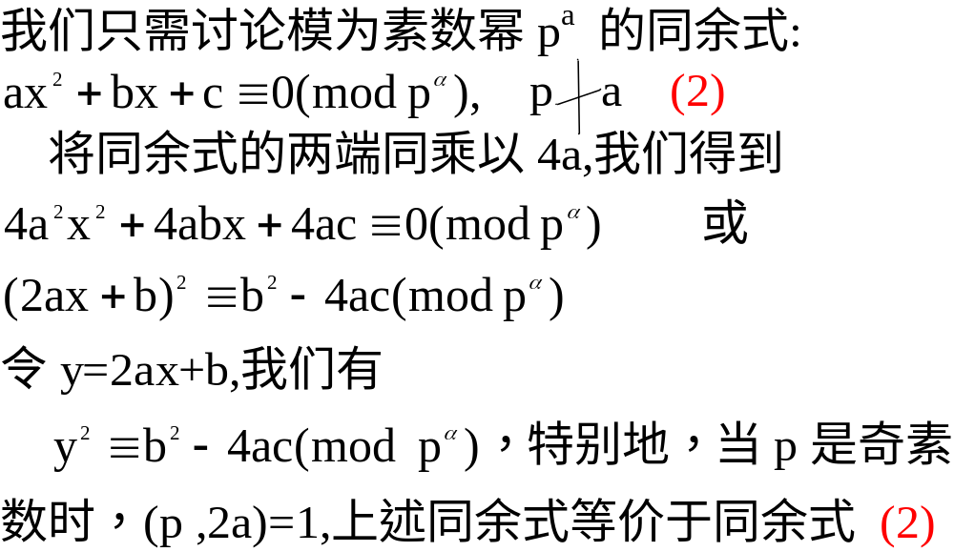
一 二次同余式的概念

Slide 5
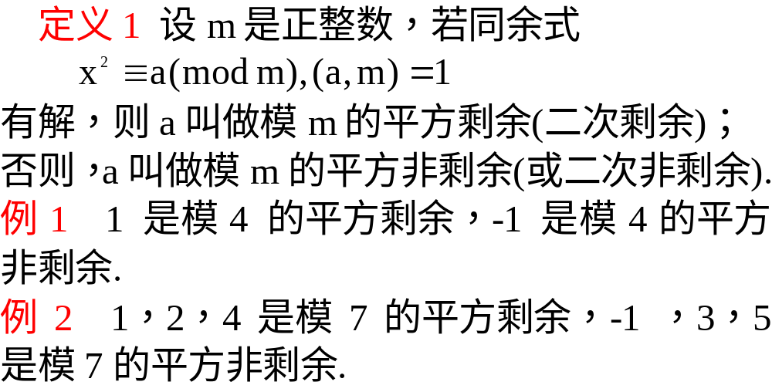
一 二次同余式的概念

Slide 6
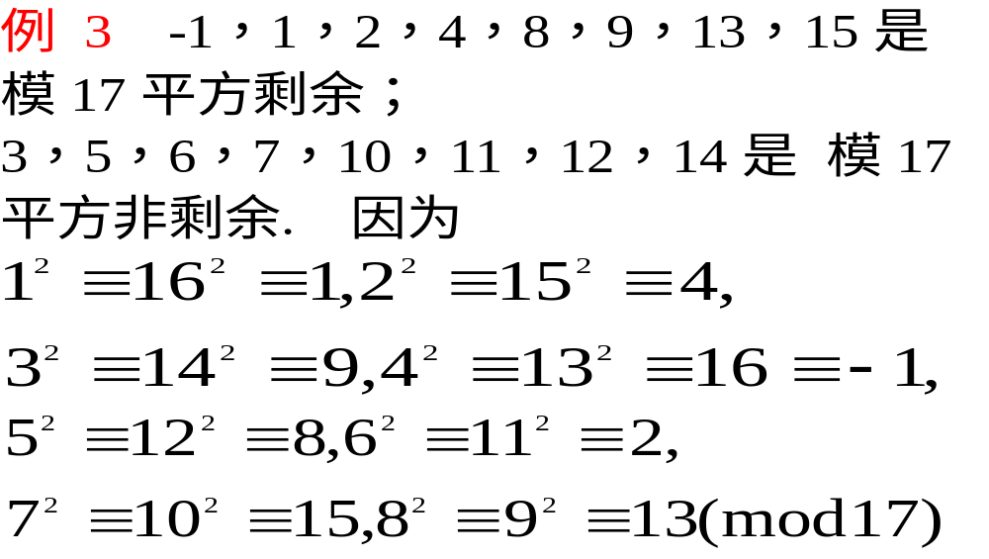
二 二次同余式的应用

Slide 7
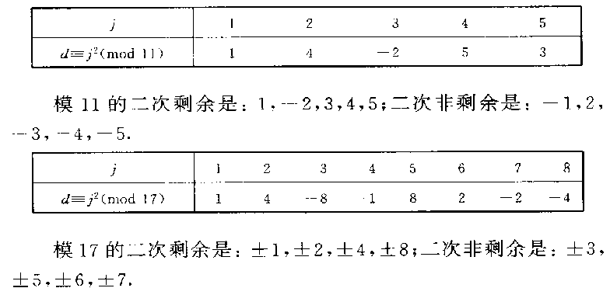

Slide 8
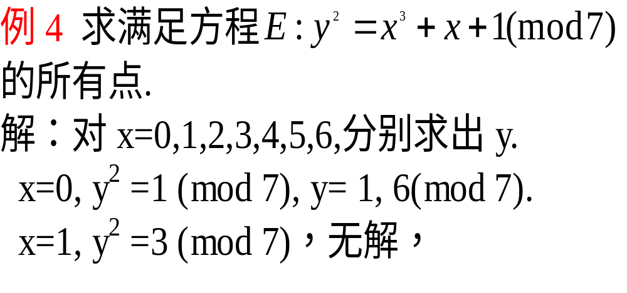
二 二次同余式的应用

Slide 9
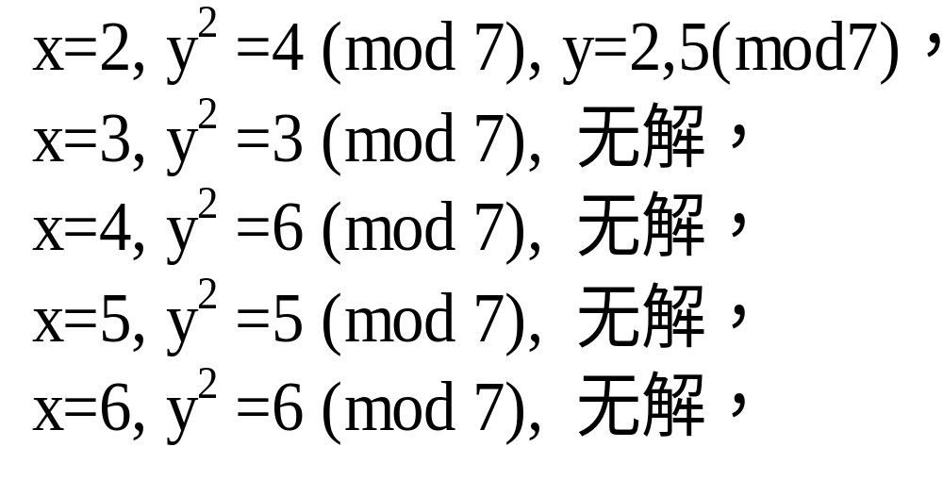
二 二次同余式的应用

Slide 10
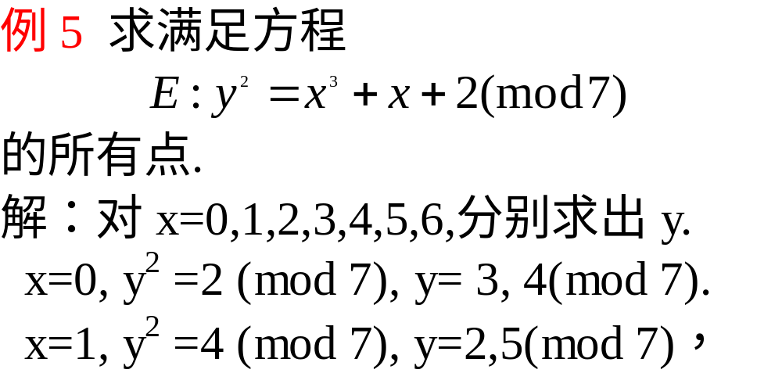
二 二次同余式的应用

Slide 11
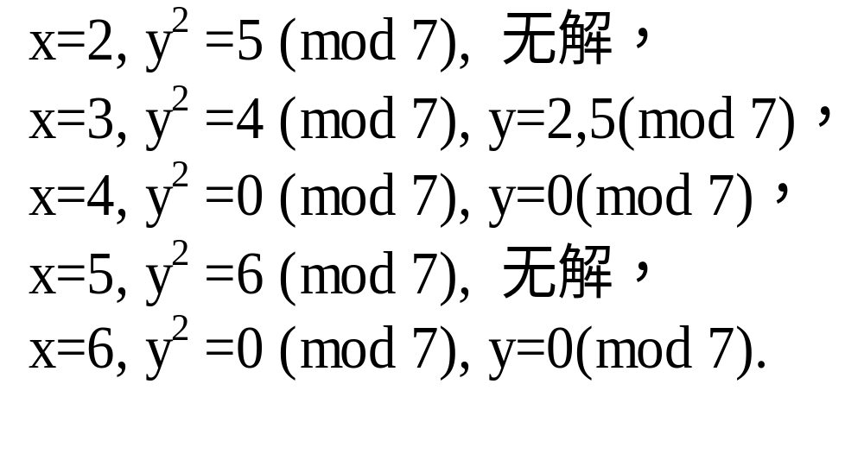
二 二次同余式的应用

Slide 12
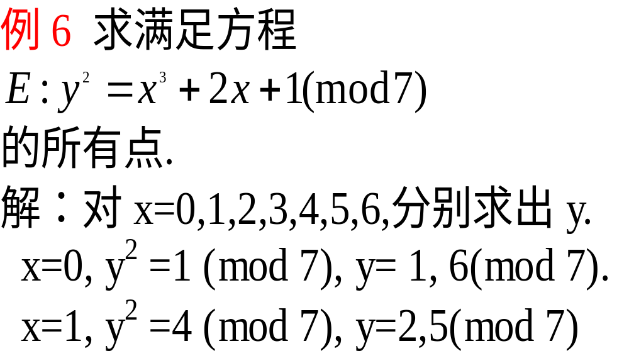
二 二次同余式的应用

Slide 13
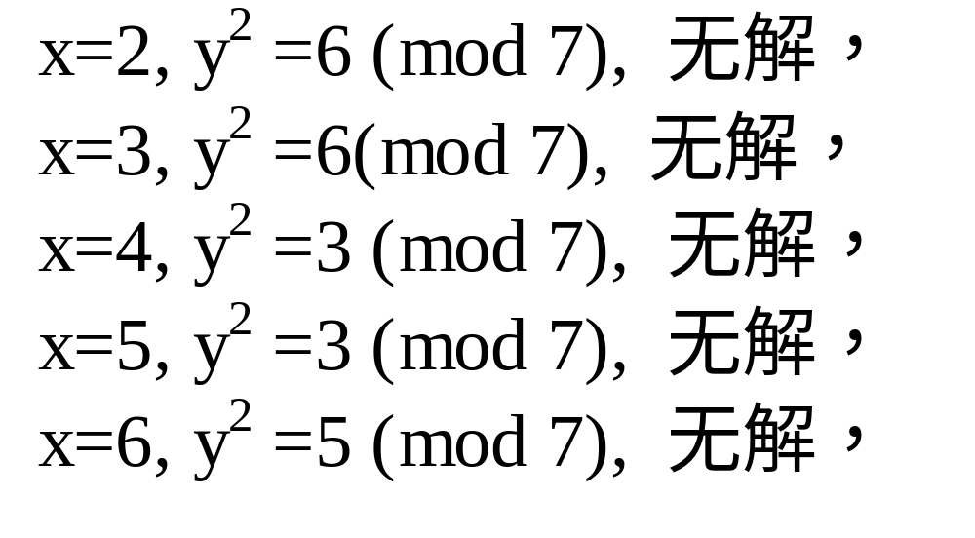
二 二次同余式的应用

Slide 14
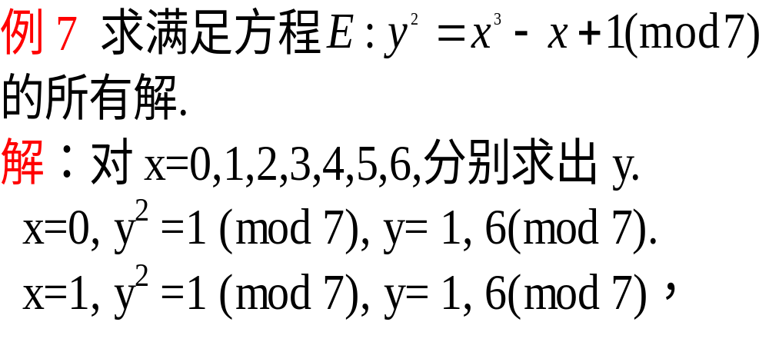
二 二次同余式的应用

Slide 15
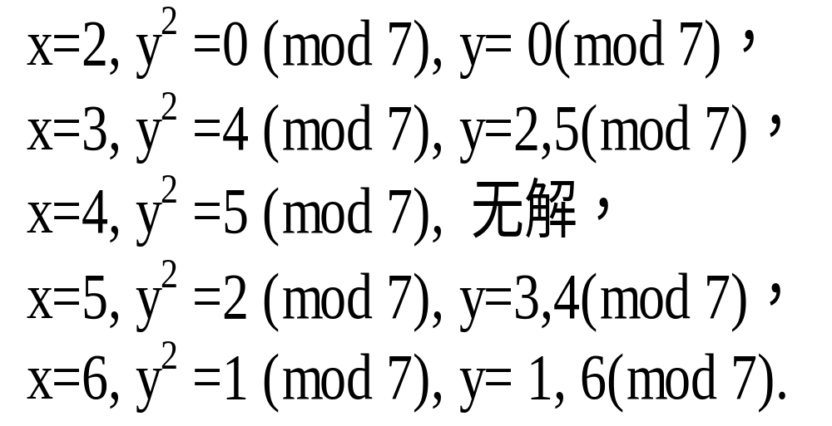
二 二次同余式的应用

Slide 16
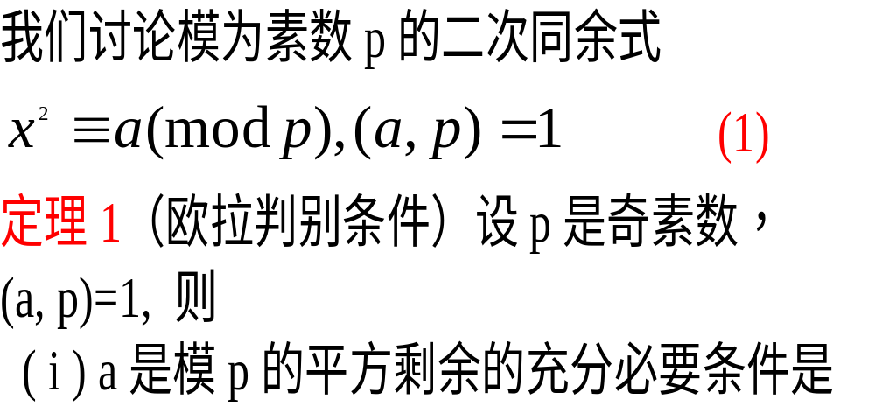
三 模为奇素数的平方剩余
与平方非剩余

Slide 17
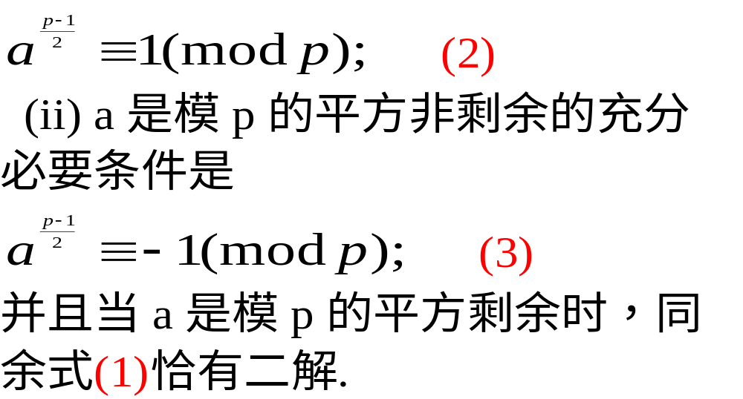
三 模为奇素数的平方剩余
与平方非剩余

Slide 18
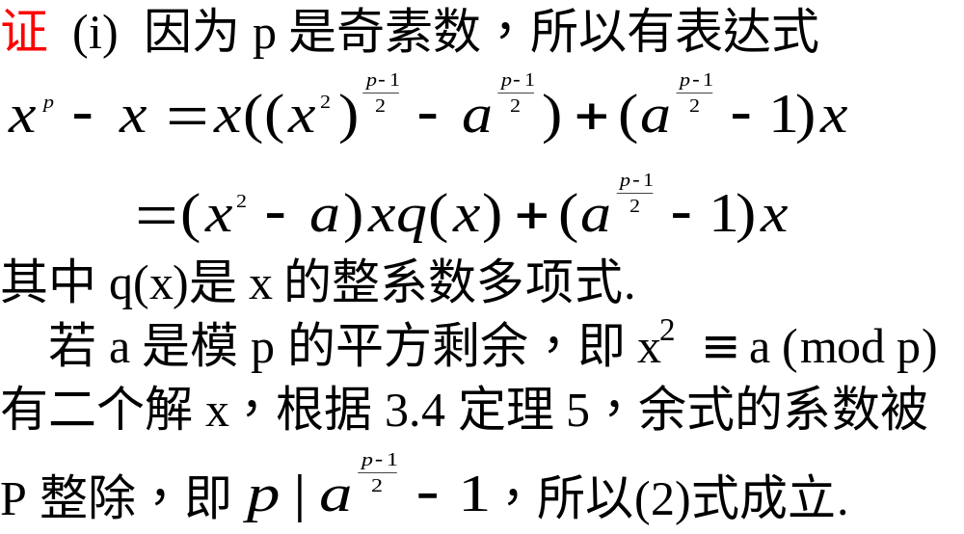
三 模为奇素数的平方剩余
与平方非剩余
定理5 设p是一个素数，n是一个正整数，n≤ p.那么同余式
f( x)=x^{n} +…+a₁ x +a₀ ≡0(mod p)有n个解的充分必要条件是x^{p} –x被f( x)
除所得余式的所有系数都是P的倍数

Slide 19
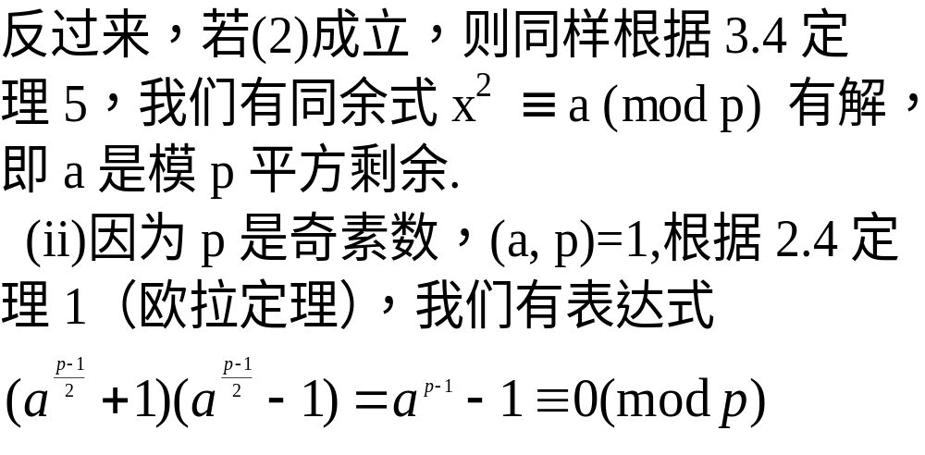
三 模为奇素数的平方剩余
与平方非剩余

Slide 20
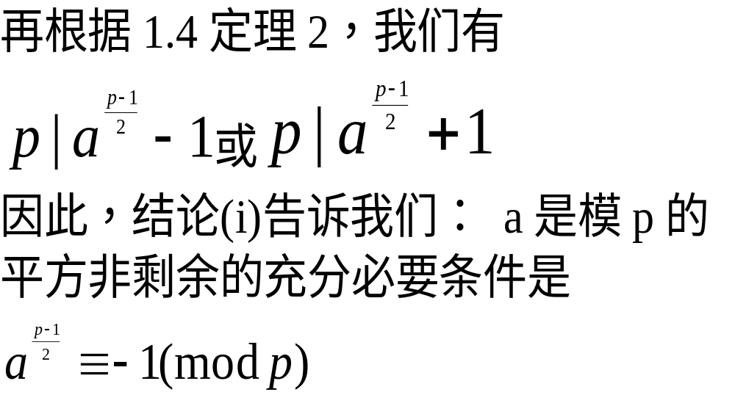
三 模为奇素数的平方剩余
与平方非剩余
定理2 若p是素数，如果p| ab,则有p| a 或 p| b

Slide 21

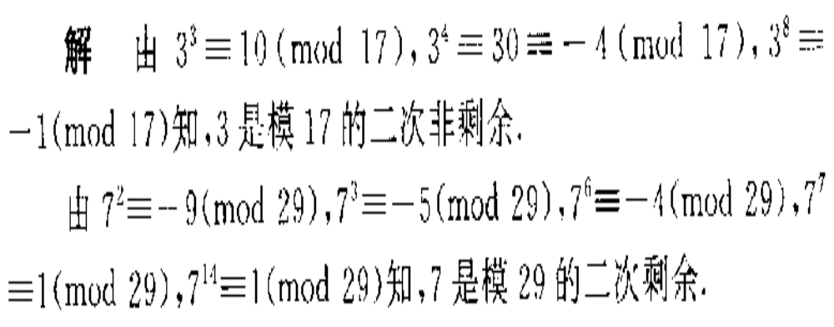
例1 利用定理判断

Slide 22
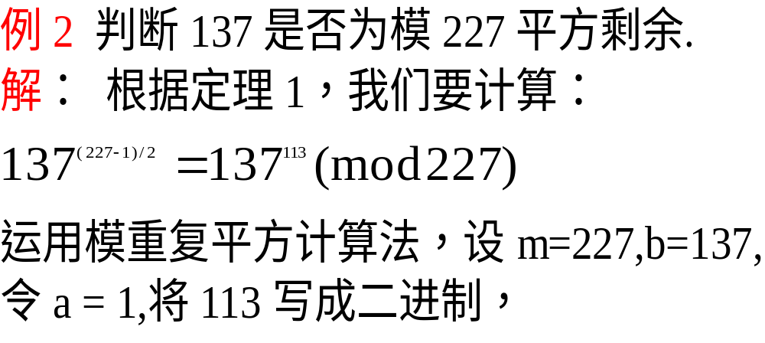

Slide 23
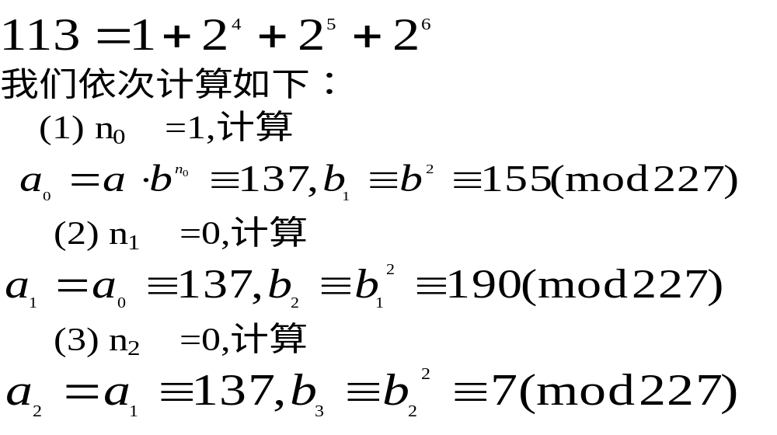

Slide 24
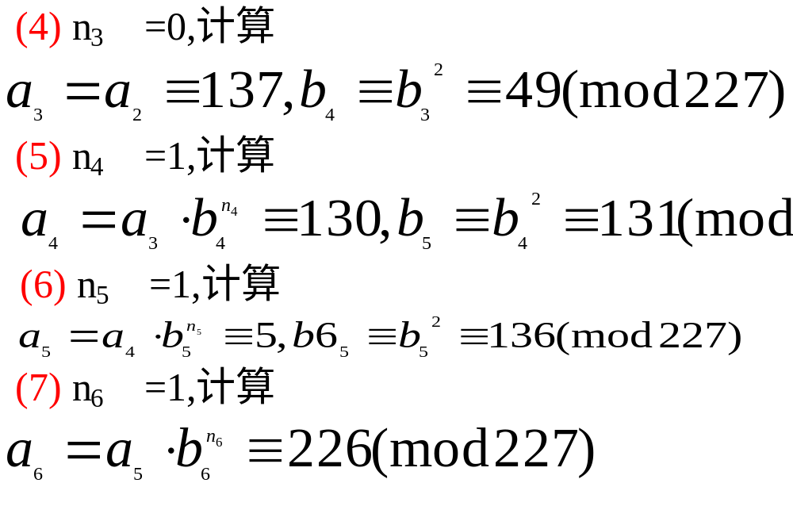

Slide 25
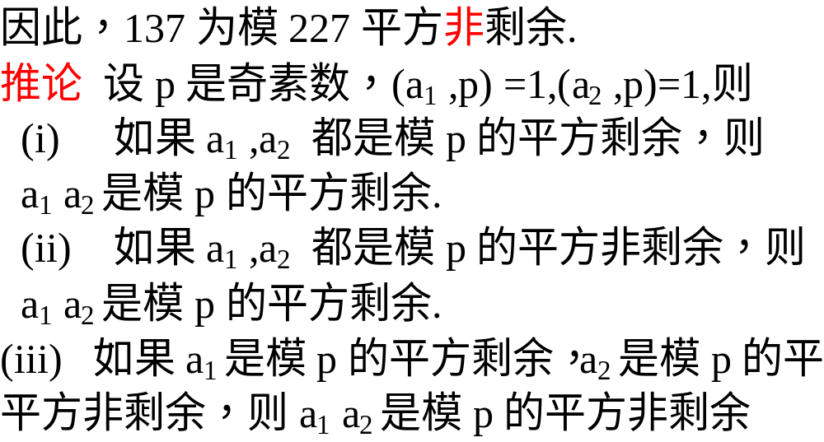

Slide 26
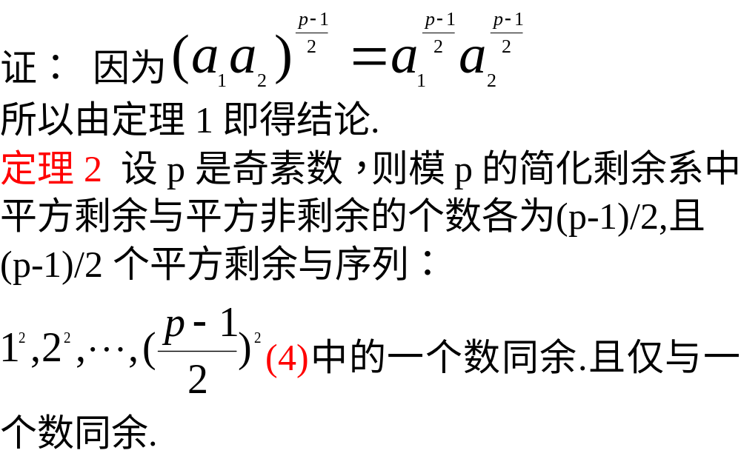

Slide 27
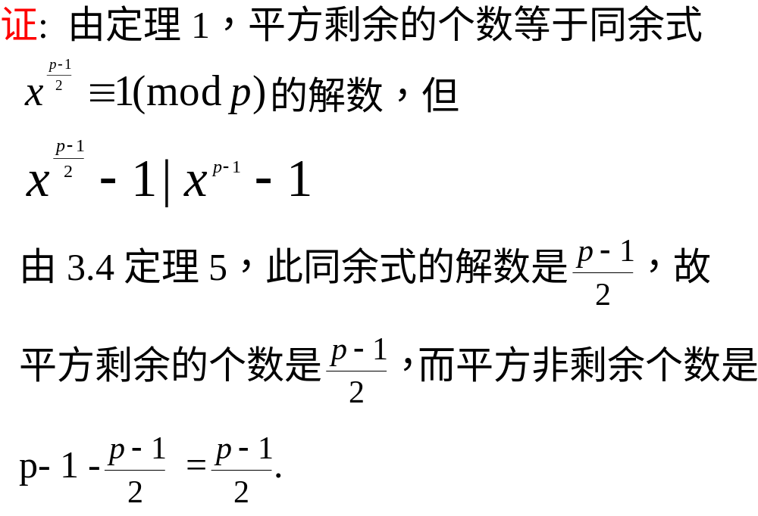
定理5 设p是一个素数，n是一个正整数，n≤ p.那么同余式
f( x)=x^{n} +…+a₁ x +a₀ ≡0(mod p)有n个解的充分必要条件是x^{p} –x被f( x)
除所得余式的所有系数都是P的倍数

Slide 28
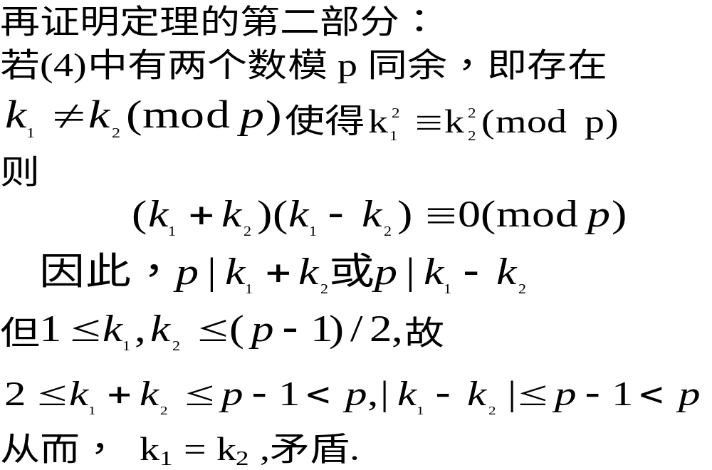

Slide 29
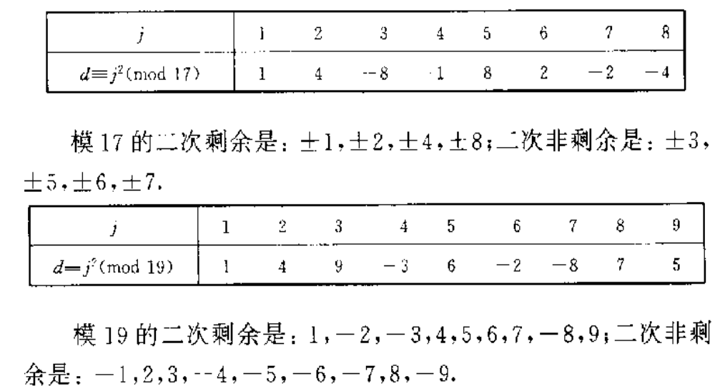
例1 求17和19的平方剩余和平方非剩余

Slide 30
本节小结
二次同余式的概念，
二次同余式的运用，
欧拉判别条件

Slide 31
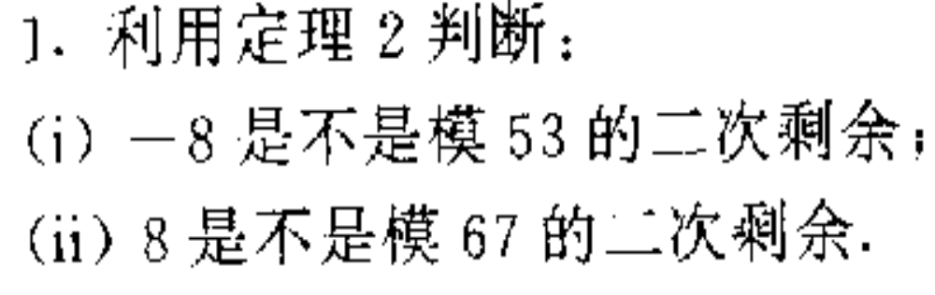
作业
习题4.9
1 ，4，6，8
补充一题：

